Slide 1

4
PROJET KILLERBEE
Sécurité offensive & défensive — les 4 phases
Groupe 4 · CESI École d'Ingénieurs · A5 Option Cybersécurité
Équipe Sylvère · Oumaima · Orphélia · Krys · Cyrine
Soutenance — octobre 2026 | ~35 min présentation + 30 min Q&R
Notes:
Ouverture par Sylvère.

Slide 2
Contexte & fil rouge
Un SI d'entreprise simulé (« KillerBee »), construit puis éprouvé sur 5 semaines.
On alterne deux postures : Blue Team (défense) et Red Team (offensive).
Équipe de 5 : 3 réseau (Oumaima, Sylvère, Orphélia) + 2 dev (Krys, Cyrine).
Chacun présente le domaine où il a le plus travaillé.
Phase 1 — Concevoir
1
Phase 2 — Auditer
2
Phase 3 — Fouiller
3
Phase 4 — Optimiser
4
Sylvère · 1′30
2
Notes:
Fil rouge : concevoir, attaquer un autre SI, enquêter, corriger.

Slide 3
1
PHASE 1
Concevoir
Construire le SI avec la sécurité dès la conception
≈ 5 min 30
3
Notes:
Orphélia.

Slide 4
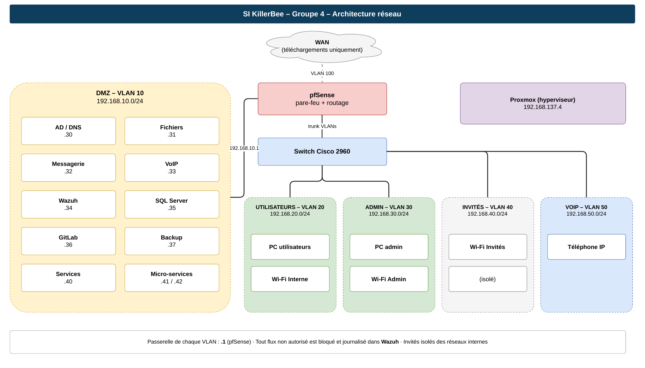
P1 · Architecture du SI
Hyperviseur Proxmox, pare-feu pfSense CE 2.7.2, switch Cisco 2960.
7 VLAN segmentés : DMZ serveurs, Utilisateurs, Admin, VoIP, Invités, Management.
Services en DMZ : AD/DNS, fichiers, messagerie, VoIP, Wazuh, SQL, GitLab.
Routage et filtrage inter-zones centralisés sur pfSense.
Orphélia · 2′
4
Notes:
Architecture multi-zones : la segmentation est la première brique de défense.

Slide 5
P1 · Sécurité dès la conception
Segmentation
Active Directory
Filtrage inter-VLAN par pfSense ; zones Admin et Invités isolées.
Modèle AGDLP, OU + GPO, PSO ; aucun compte perso dans « Admins du domaine ».
Supervision
Sauvegarde & SQL
Wazuh centralisé : 4 sources (pfSense, AD, mail, VoIP) prêtes pour l'investigation.
Stratégie de sauvegarde/chiffrement et modèle de sécurité SQL Server.
Oumaima · 2′
5
Notes:
Sécurité dès la conception : segmentation, AD durci, supervision, sauvegarde.

Slide 6
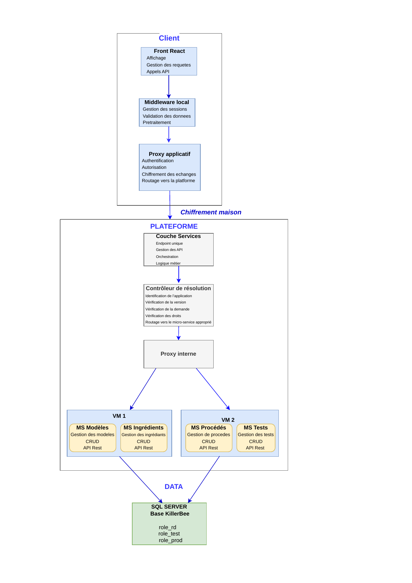
P1 · Vue applicative & composants
Architecture en couches : front React → middleware → proxy applicatif.
Sécurité applicative : authentification, autorisation, chiffrement des échanges.
Plateforme : couche services + contrôleur de résolution → micro-services (API REST).
Données : SQL Server (base KillerBee) avec rôles séparés rd / test / prod.
Cyrine · 1′30
6
Notes:
Conception applicative : couches, chiffrement maison, micro-services, base par rôles.

Slide 7
2
PHASE 2
Auditer
Red Team « ninjaTTack » — pentest du SI d'un groupe adverse
≈ 5 min 30
7
Notes:
Posture offensive.

Slide 8
P2 · Notre rôle : Red Team
Audit en boîte noire d'un SI adverse (domaine killerbee.lan), sans identifiants.
Démarche PTES, couverture large multi-domaines (réseau, serveurs, services, appli, BDD).
Outils : nmap, NetExec, Impacket, evil-winrm, Metasploit, PoC Zerologon.
Niveau de risque global
CRITIQUE
Compromission totale démontrée sur 2 chaînes indépendantes.
Sylvère · 1′
8
Notes:
On a audité le SI d'un autre groupe. Risque global critique.

Slide 9
P2 · Reconnaissance & machine vulnérable
Chaîne complète : Internet → www-data → mgmt → root
1
2
3
4
Drupalgeddon2
Backup lisible
Cron world-writable
Groupes privilégiés
RCE non auth (CVE-2018-7600)
credentials BDD en clair
pivot vers le compte mgmt
élévation vers root — FLAG
Cartographie réseau multi-zones reconstituée depuis un simple poste branché au switch.
La machine volontairement vulnérable (DMZ) tombe entièrement, sans authentification.
Orphélia · 1′30
9
Notes:
La machine vulnérable : 4 maillons de l'accès web anonyme au root.

Slide 10
P2 · Compromission Active Directory
Pass-the-hash sur un serveur membre → premier pied authentifié.
Zerologon (CVE-2020-1472) exploité sur le contrôleur de domaine.
Dump complet de NTDS.dit → rejeu du hash Administrateur.
Persistance : compte caché ajouté aux « Admins du domaine », sans détection.
CVE-2020-1472
Zerologon
Prise de contrôle totale du domaine en quelques minutes, sans identifiant.
Oumaima · 1′30
10
Notes:
Zerologon = la faille reine, retrouvée côté défense en phase 3.

Slide 11
P2 · Services, données & forge
Supervision Wazuh
Serveur de fichiers
Enrôlement d'agent accepté sans mot de passe → pollution des journaux.
Samba : mot de passe de 5 caractères, session nulle autorisée.
Données SQL
Forge GitLab
Compte de service sur-privilégié, signature SMB désactivée.
Dépôt public exposant un fichier .env — fuite de secrets.
Points positifs : messagerie durcie · applicatif sain (403/CORS/CSP) · signature SMB sur l'AD · VoIP sans appels anonymes.
Krys · 1′30
11
Notes:
Deux points critiques (Wazuh, Samba) mais aussi de vraies bonnes pratiques.

Slide 12
3
PHASE 3
Fouiller
Blue Team — forensic : reconstituer l'attaque subie
≈ 6 min
12
Notes:
Retour en défense sur NOTRE SI.

Slide 13
P3 · Démarche forensic
Notre SI a été attaqué par le Groupe 3 (Red Team adverse).
Investigation centralisée via le SIEM Wazuh : règles, Event ID, corrélation.
Objectif : reconstituer la chaîne et distinguer réussites et tentatives.
Fixer un T0 — point d'ancrage temporel de référence.
T0 retenu
12/10 · 10h33
Connexion RDP du compte pentest-svc sur le contrôleur (règle Wazuh 92653).
Sylvère · 1′30
13
Notes:
Le SIEM est l'outil central. Le T0 ancre la chronologie.

Slide 14
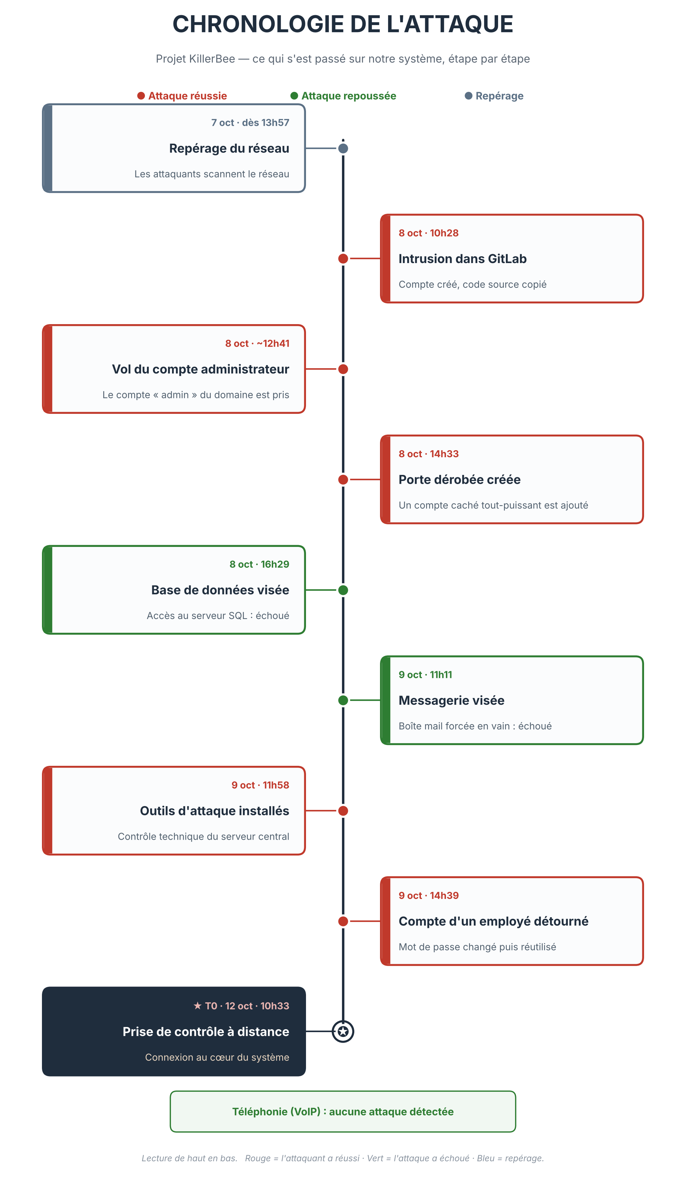
P3 · Chronologie de l'attaque
Reconnaissance réseau puis intrusion.
Prise de contrôle de l'Active Directory.
Tentatives repoussées : messagerie, base de données.
Persistance puis prise de contrôle à distance (T0).
Deux lectures : une frise vulgarisée (tout public) et une frise technique horodatée.
Sylvère · 2′
14
Notes:
Frise vulgarisée pour le pilote ; version technique pour les experts.

Slide 15
P3 · Preuves par domaine
Active Directory
Oumaima
Réseau / pfSense
Orphélia
Pass-the-hash, compte pentest-svc, RDP activé, Zerologon.
Scans inter-zones, journaux de filtrage, flux anormaux.
SQL / GitLab
Krys
Applicatif / logs
Cyrine
Accès base, dépôts, traces d'énumération.
Corrélation des journaux applicatifs et Wazuh.
Équipe · 1′30
15
Notes:
Chacun donne en 20 secondes la preuve clé de son domaine.

Slide 16
P3 · Machine vulnérable (hors SI)
Auditée hors du SI de production ; copie récupérée et remontée sur VMware.
Analysée dans son état « Post-Red Team » sans impacter l'infrastructure.
Chaîne reconstituée : Drupalgeddon2 → script backup modifiable → groupe lxd → root.
Contexte assumé : l'équipe adverse n'a pas opéré dans notre SI mais sur une VM exportée — nous l'avons rejoué sur une réplique isolée.
Sylvère · 1′
16
Notes:
Point d'honnêteté : la machine a été traitée hors SI.

Slide 17
4
PHASE 4
Optimiser
Blue Team — remédiation prouvée & plan d'action
≈ 12 min
17
Notes:
On corrige, et on prouve.

Slide 18
P4 · Démarche & priorisation
On ne corrige pas tout : 2 à 3 constats prioritaires par domaine, traités à fond.
Chaque correction est prouvée en rejouant le test (avant / après).
Les constats non traités partent en plan « Qui / Quoi / Quand / Pourquoi ».
Plus une réflexion d'architecture cloud / hybride.
Sylvère · 1′
18
Notes:
La consigne : prioriser et prouver.

Slide 19
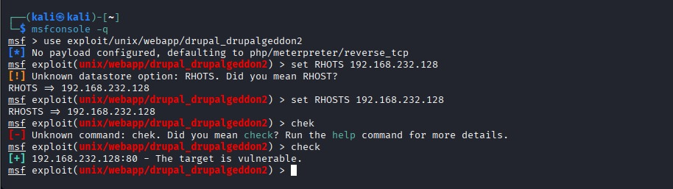
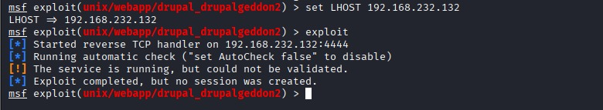
P4 · cesi-srv1 : chaîne cassée
backup.sh 750 (C22) · mgmt hors lxd + démon coupé (C23) · Drupalgeddon2 mitigé dans index.php (C20).
AVANT
APRÈS
« Exploit completed, but no session was created ».
« The target is vulnerable » — shell www-data obtenu.
Démonstration en direct : bascule entre les snapshots « vulnérable » et « corrigé ».
Sylvère · 2′30
19
Notes:
Démo live : snapshot vulnérable puis corrigé.

Slide 20
P4 · AD : persistance & racine
Compte de persistance pentest-svc supprimé des « Admins du domaine ».
Bureau à distance (RDP) refermé sur le contrôleur.
Rotation de la clé krbtgt ×2 (post-DCSync) + reset du mot de passe faible.
Zerologon (C9)
Plan d'action
Patch d'un DC de production = fenêtre de maintenance → plan Qui / Quoi / Quand / Pourquoi.
Oumaima · 1′30
20
Notes:
On corrige les conséquences ; la racine Zerologon part en plan.

Slide 21
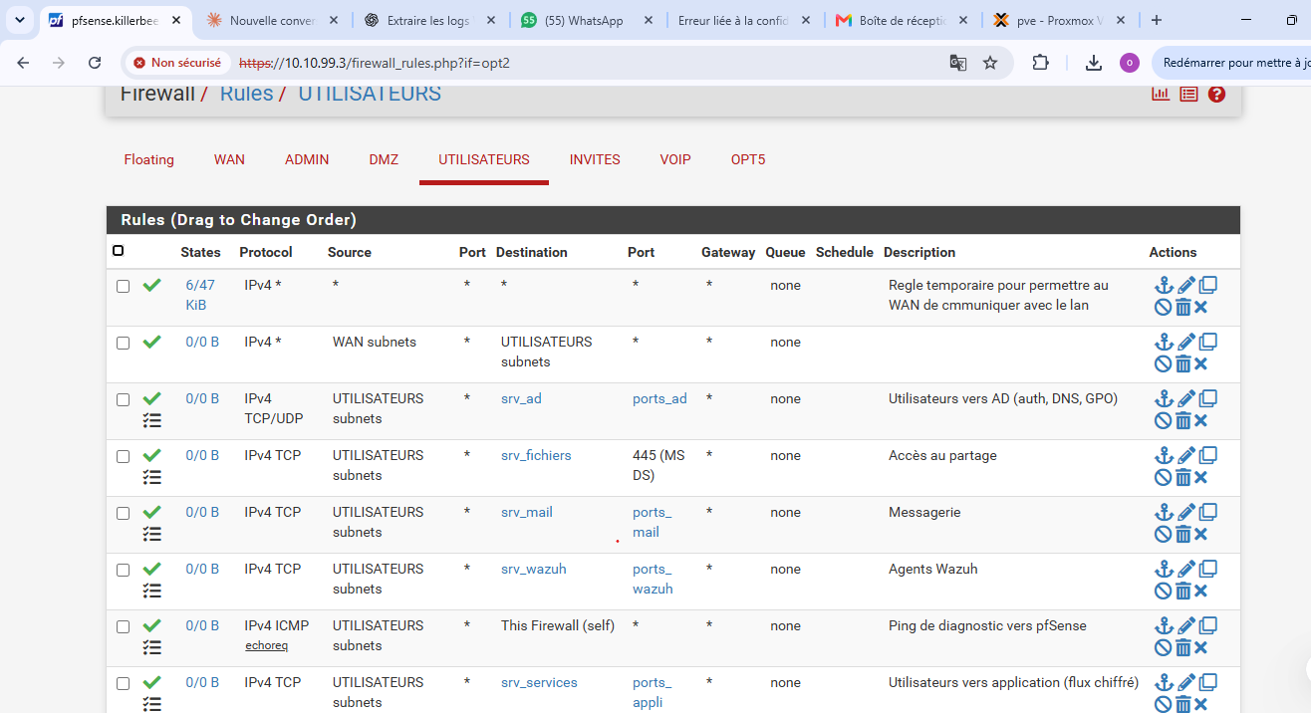
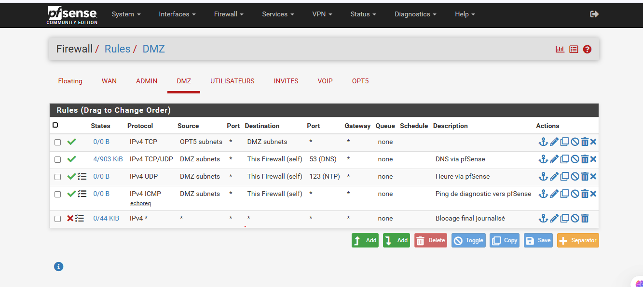
P4 · Durcissement réseau — pfSense (C1)
Règles « any/any » retirées : la segmentation entre zones est restaurée.
Une règle Pass précise par flux (source / destination / port) + blocage final journalisé.
Méthode prudente : désactivée → testée → supprimée. Appliqué à chaque zone.
Zone Utilisateurs
Zone DMZ
Orphélia · 1′30
21
Notes:
Segmentation restaurée : règles précises par zone.

Slide 22
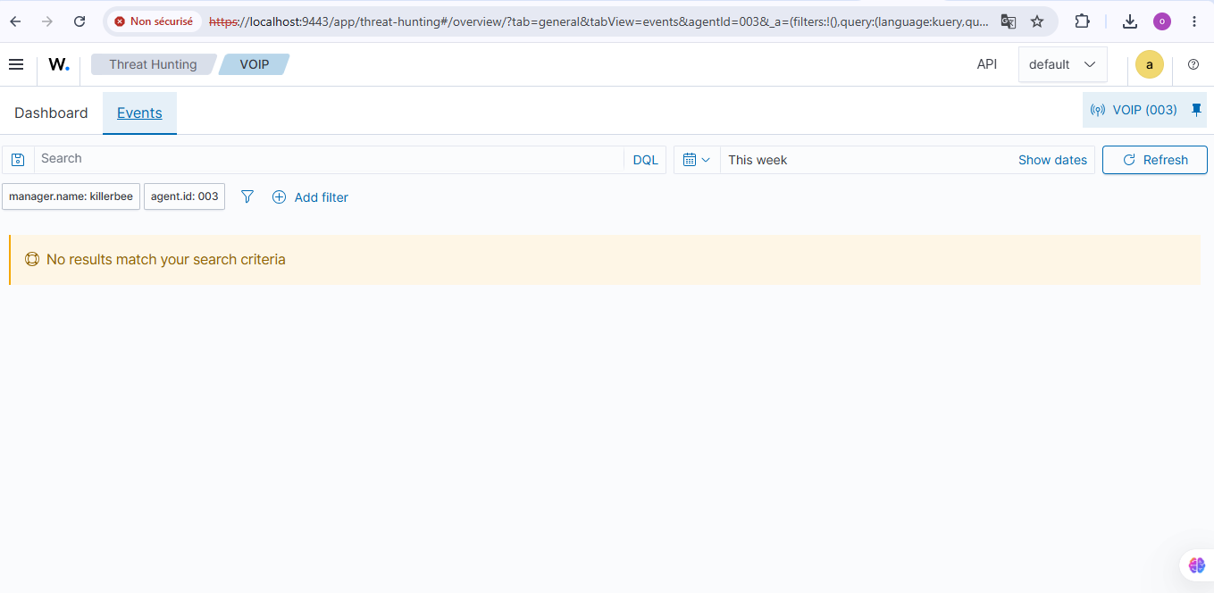
P4 · LLMNR / NBT-NS & messagerie (C4)
Mesure portée sur le contrôleur de domaine (pas sur pfSense).
LLMNR désactivé par GPO ; NBT-NS via script de démarrage / option DHCP.
Contrôle : gpupdate, ipconfig /all, EnableMulticast = 0 au registre.
Test Responder (mode analyse) → plus aucune requête LLMNR / NBT-NS.
En cours de déploiement ; durcissement de la messagerie en perspective.
Test Responder
Orphélia · 1′
22
Notes:
C4 en cours : méthode posée et testée en labo (Responder).

Slide 23
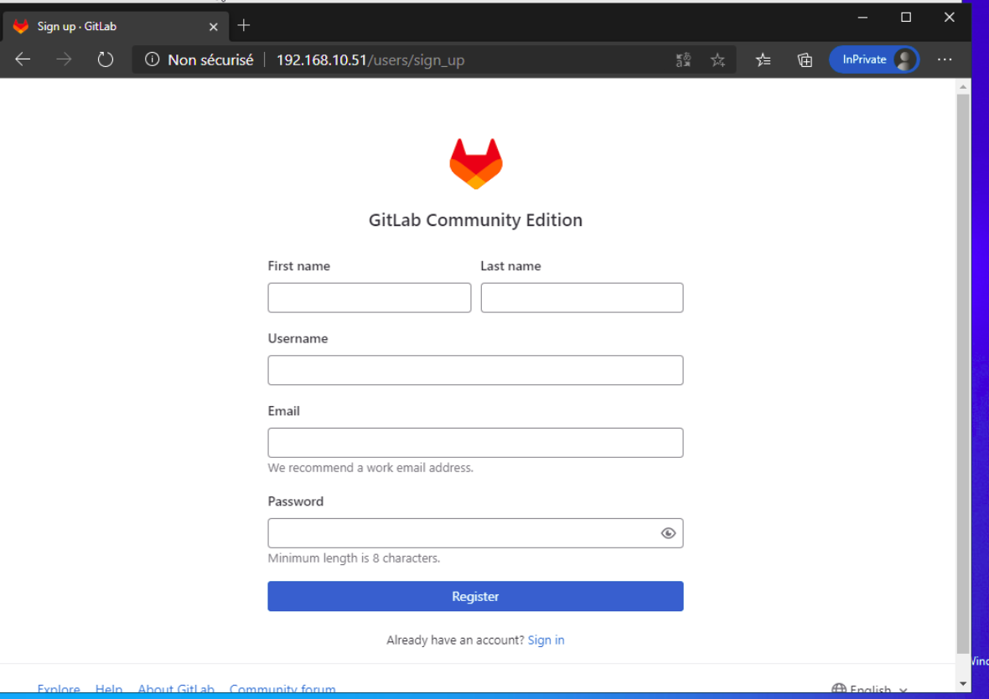
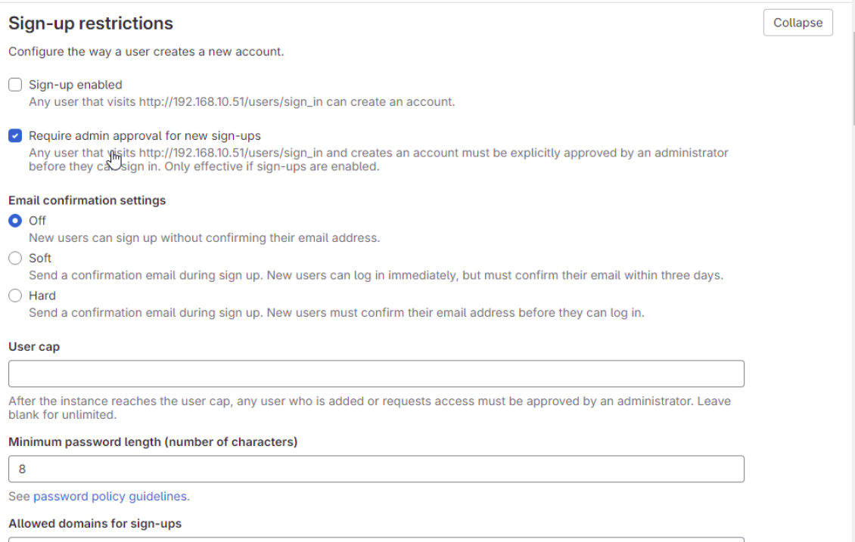
P4 · GitLab : inscription fermée (C8)
Page d'inscription ouverte sur le GitLab interne → désactivée (Admin Settings + console Rails).
AVANT — inscription ouverte
APRÈS — Sign-up enabled décoché
Krys · 1′
23
Notes:
C8 : inscription GitLab fermée, approbation admin maintenue.

Slide 24
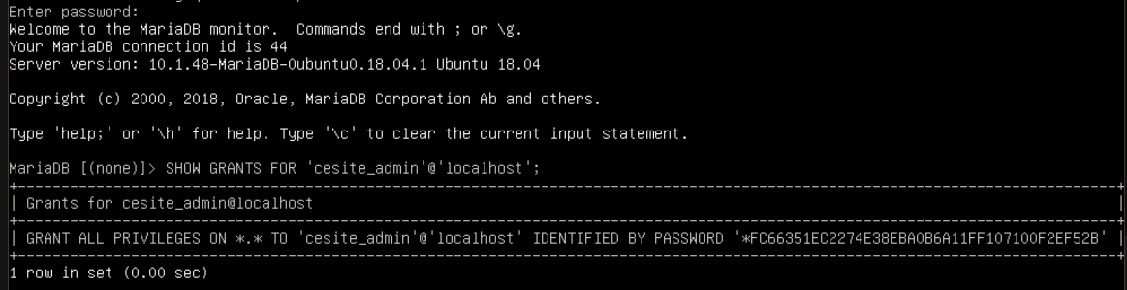
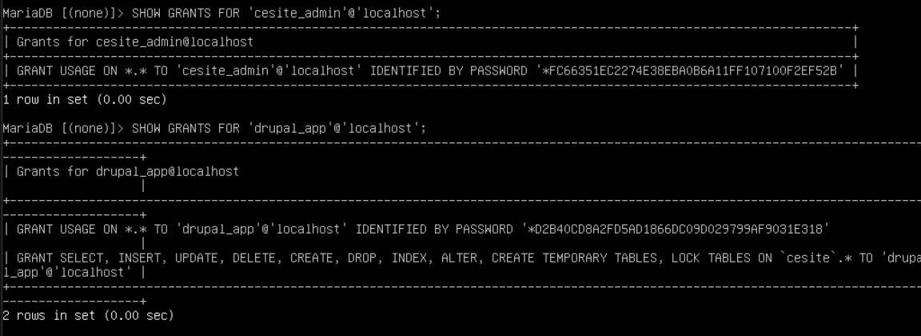
P4 · MariaDB : moindre privilège (C26)
Compte cesite_admin en GRANT ALL ON *.* → compte drupal_app à droits minimaux, ALL révoqué.
AVANT — GRANT ALL PRIVILEGES
APRÈS — droits restreints
Site Drupal toujours fonctionnel après la restriction des privilèges.
Krys · 1′
24
Notes:
C26 : moindre privilège, site toujours opérationnel.

Slide 25
P4 · Sauvegardes immuables (S3NS)
Constat : une sauvegarde gardée uniquement en local peut être supprimée par un attaquant.
Solution hybride : sauvegardes produites en local, copiées vers un cloud de confiance.
→
→
Local
Copie
Cloud immuable
Proxmox — VM & services
Réplication des sauvegardes critiques
S3NS · Bucket Lock, rétention verrouillée
Choix retenu : S3NS (cloud souverain français) plutôt qu'AWS S3 Object Lock.
Cyrine · 1′30
25
Notes:
Sauvegardes immuables hors-SI : réponse directe au risque ransomware.

Slide 26
P4 · Bénéfices, vigilance & logs Wazuh
Bénéfices
Points de vigilance
Résilience anti-ransomware
Disponibilité / PRA
Sauvegardes inaltérables
Souveraineté des données (→ S3NS)
Config des buckets / IAM
Responsabilité partagée
Externaliser aussi la rétention des journaux Wazuh hors du SI — un attaquant qui vole la clé d'agent ne peut plus effacer les traces.
Cyrine · 1′30
26
Notes:
Bénéfices, risques, et externalisation des logs Wazuh.

Slide 27
Gestion de projet
Pilotage de bout en bout sur un tableau de projet partagé (GitHub Projects).
Exemple d'écart planification / réalisation : la machine vulnérable a dû être auditée hors SI.
Décision d'adaptation : export sur une VM isolée, rejeu sur réplique — contexte documenté.
Répartition par domaine de confort pour tenir les délais.
Sylvère · 1′
27
Notes:
On a su adapter le plan quand la réalité l'a imposé.

Slide 28
Conclusion
Corrigé & prouvé
Planifié
Progression
Chaîne cesi-srv1 cassée, persistance AD nettoyée, durcissement réseau, GitLab/SQL réduits.
Zerologon, montée de version, messagerie : plans Qui/Quoi/Quand/Pourquoi.
D'un SI conçu à un SI audité, compris puis renforcé.
Une posture de sécurité renforcée, mesurée et honnête sur ce qui reste à faire.
28
Notes:
Bilan des 4 phases : progression et posture renforcée.

Slide 29
Merci — Questions ?
Groupe 4 · KillerBee — Sylvère · Oumaima · Orphélia · Krys · Cyrine
29
Notes:
Annexe Q&R : version 8.5.0, « could not be validated », pourquoi ne pas patcher Zerologon en live, rotation krbtgt x2.

